Slide 1
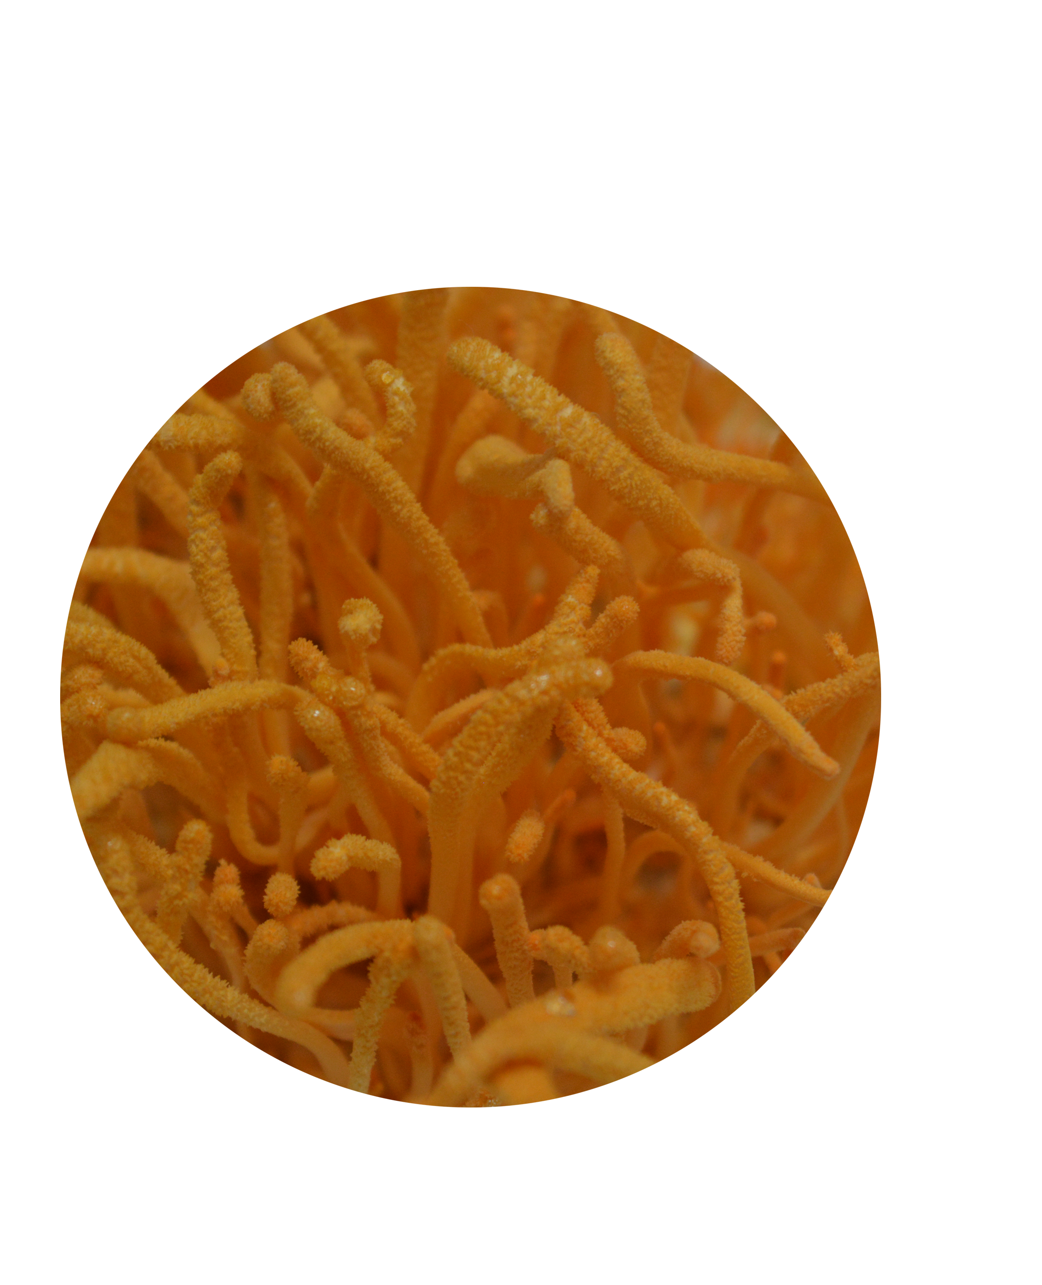
THIÊN IỆT
GCNĐKHKD: 46G8030507 UBND thị xã Dĩ An phòng TC-KH Cấp ngày 04/01/2018
70 đường số 3, khu phố Bình Đường 2, phường Dĩ An, Bình Dương
ĐÔNG TRÙNG HẠ THẢO
R
THIÊN IỆT
GCNĐKHKD: 46G8030507 UBND thị xã Dĩ An phòng TC-KH Cấp ngày 04/01/2018
ĐT: 0909405589
70 đường số 3, khu phố Bình Đường 2, phường Dĩ An, Bình Dương
ĐÔNG TRÙNG HẠ THẢO
ĐT: 0909405589

Slide 2
THIÊN IỆT
THIÊN IỆT
GCNĐKHKD: 46G8030507 UBND thị xã Dĩ An phòng TC-KH Cấp ngày 04/01/2018
GCNĐKHKD: 46G8030507 UBND thị xã Dĩ An phòng TC-KH Cấp ngày 04/01/2018
70 đường số 3, khu phố Bình Đường 2, phường Dĩ An, Bình Dương
70 đường số 3, khu phố Bình Đường 2, phường Dĩ An, Bình Dương
ĐÔNG TRÙNG HẠ THẢO
ĐÔNG TRÙNG HẠ THẢO
ĐT: 0909405589
ĐT: 0909405589
THIÊN IỆT
GCNĐKHKD: 46G8030507 UBND thị xã Dĩ An phòng TC-KH Cấp ngày 04/01/2018
70 đường số 3, khu phố Bình Đường 2, phường Dĩ An, Bình Dương
ĐÔNG TRÙNG HẠ THẢO
ĐT: 0909405589

Slide 3
THIÊN IỆT
GCNĐKHKD: 46G8030507 UBND thị xã Dĩ An phòng TC-KH Cấp ngày 04/01/2018
70 đường số 3, khu phố Bình Đường 2, phường Dĩ An, Bình Dương
ĐÔNG TRÙNG HẠ THẢO
ĐT: 0909405589

Slide 4
^{NGĂN NGỪA UNG THƯ}
KIỂM SOÁT TIỂU ĐƯỜNG
Cordycepin có khả năng tăng cường khả năng tự đề kháng và chống ung thư của cơ thể, nâng cao hàm lượng chất serum cortisol, thúc đẩy quá trình trao đổi a-xít nucleic và protein, đồng thời có tác dụng khống chế u bướu.Chất se-len là nguyên tố vi lượng rất cần thiết cho cơ thể người, đây là trung tâm hoạt động của enzym glutathione peroxidase, men này được liên kết với chuỗi peptide (sự kết hợp của hai hay nhiều axit amin tạo thành chuỗi), zymoprotein (protein xúc tác) ở hình thức liên kết chất selenocysteine, đảm bảo tính thẩm thấu thông thường và ổn định của màng tế bào, đồng thời kích thích sản sinh chất globulin miễn dịch (immune globulin) và kháng thể tăng cường khả năng miễn dịch và chống ô-xy hóa của cơ thể, có thể khống chế sự sinh trưởng của các tế bào ung thư, thông qua việc chống đột biến gene để đạt được mục đích chống ung thư.
Cordycepin thúc đẩy quá trình chuyển hóa carbonhydare cùng các mô mỡ và gan thành năng lượng ATP cung cấp năng lượng cho các hoạt động sống của cơ thể. Từ đó, hỗ trợ điều chỉnh lượng đường trong máu ổn định, không tăng vọt ở người bị bệnh đái tháo đường.
ỔN ĐỊNH HUYẾT ÁP, TIM MẠCH
THIÊN IỆT
Adenosine tham gia vào quá trình điều hòa nhịp tim, khắc phục hiện tượng loạn và chậm nhịp tim, cải thiện hệ tuần hoàn ngoại biên và tim mạch, tăng lượng oxy trong máu. Bên cạnh đó, adenosine còn được ghi nhận với khả năng ức chế hoạt động ngưng trệ tiểu cầu quá mức, đồng thời hạn chế tình trạng mắc và phòng chống các bệnh về mạch máu như: nhồi máu cơ tim, tắc mạch máu não, máu lưu thông kém…
GCNĐKHKD: 46G8030507 UBND thị xã Dĩ An phòng TC-KH Cấp ngày 04/01/2018
70 đường số 3, khu phố Bình Đường 2, phường Dĩ An, Bình Dương
ĐÔNG TRÙNG HẠ THẢO
ĐT: 0909405589
CẢI THIỆN SỨC KHỎE
Adenosine cùng các thành phần khác trong đông trùng hạ thảo có khả năng cung cấp năng lượng cùng các chất dinh dinh dưỡng cần thiết giúp duy trì các hoạt động sống của cơ thể đồng thời hồi phục sức khỏe cũng những người mới ốm dậy, cơ thể suy nhược...

